Slide 1
Институт Сетевых Технологий
М3401
Суннари Джоуни

Slide 2
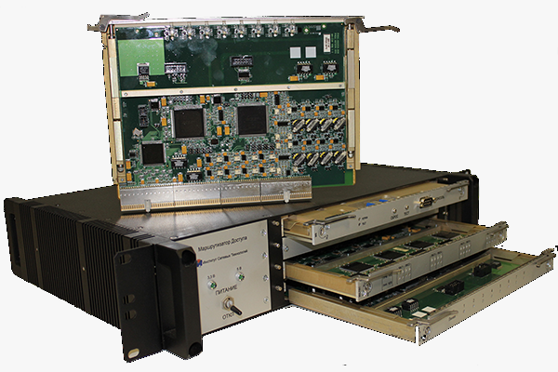

Задачи
Разработать DHCP сервер для МД

Slide 3
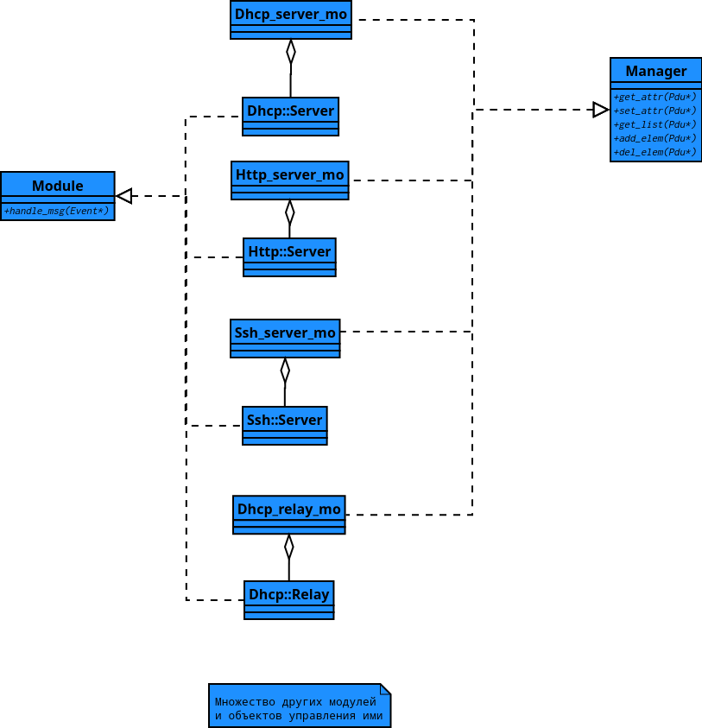
Введение в архитектуру

Slide 4
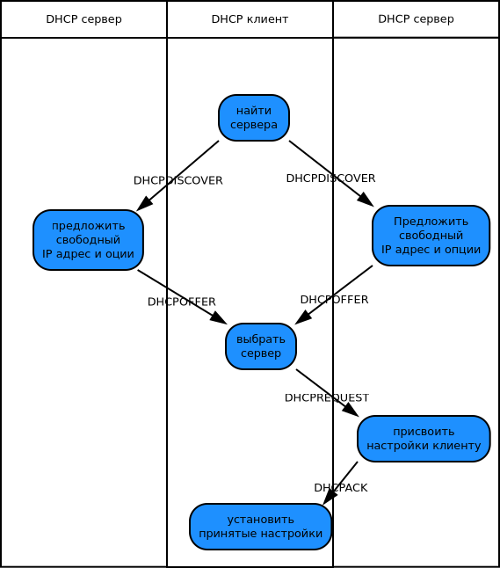
Протокол DHCP

Slide 5
Требования
  Реализация протокола DHCP в соответствии с RFC2131
  Присвоение настроек на основе заданных администратором параметров
  Поддержка всех опций, описанных в RFC 2132

Slide 6
Зачем разрабатывать с нуля
Ecos, а не linux
  Другая модель многозадачности
  Другие способы конфигурирования
Будет полное понимание написанного

Slide 7
Этапы разработки DHCP сервера
  Изучение стандарта DHCP по RFC
  Изучение уже существующих DHCP серверов
  Разработка интерфейсов конфигурирования
  Проектирование програмной архитектуры и архитектуры данных
  Разрабока DHCP сервера
  Написание документации

Slide 8
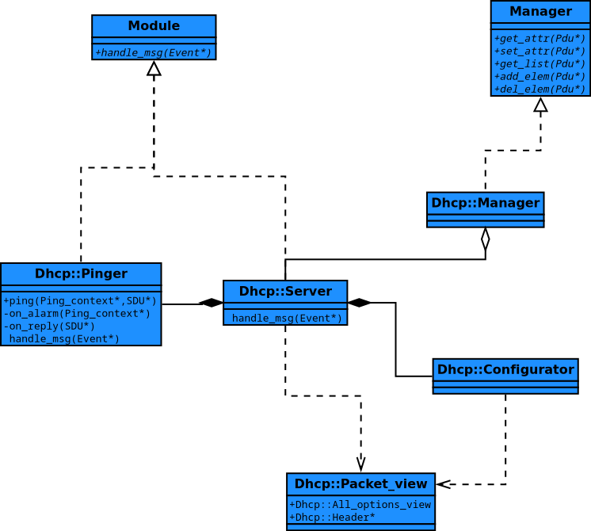
Архитектура

Slide 9
Результаты
DHCP сервер был реализован в виде 3х компонентов.
Соответствует RFC2131, RFC2132, RFC3011, RFC3442, RFC4578, RFC2132, RFC3256, RFC3527.
Часть кода покрыта автотестами.
Изделие прошло сертификацию ФСТЭК и используется в ВС РФ.
Планируется добавление поддержки опции GeoConf и протокола RADIUS.

